Slide 1
Іполіто Ірігоєн

Slide 2
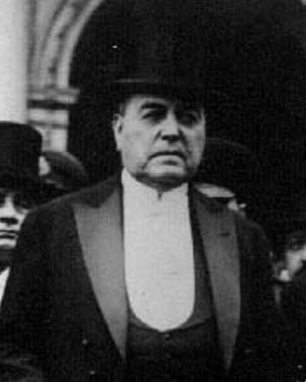
Життєвий шлях :
Хуан Іполіто дель Саградо Корасон де Хесус Іріґоєн Але (12 липня 1852р. – 3 липня 1933р.)- аргентинський політик, що двічі займав посаду президента Аргентини (в 1916 — 1922 та знову в 1928 — 1930 роках). Під час його правління Аргентина досягла максимального політичного та економічного впливу в історії, в 1929 році вона займала 4-те місце за ВВП у світі.

Slide 3
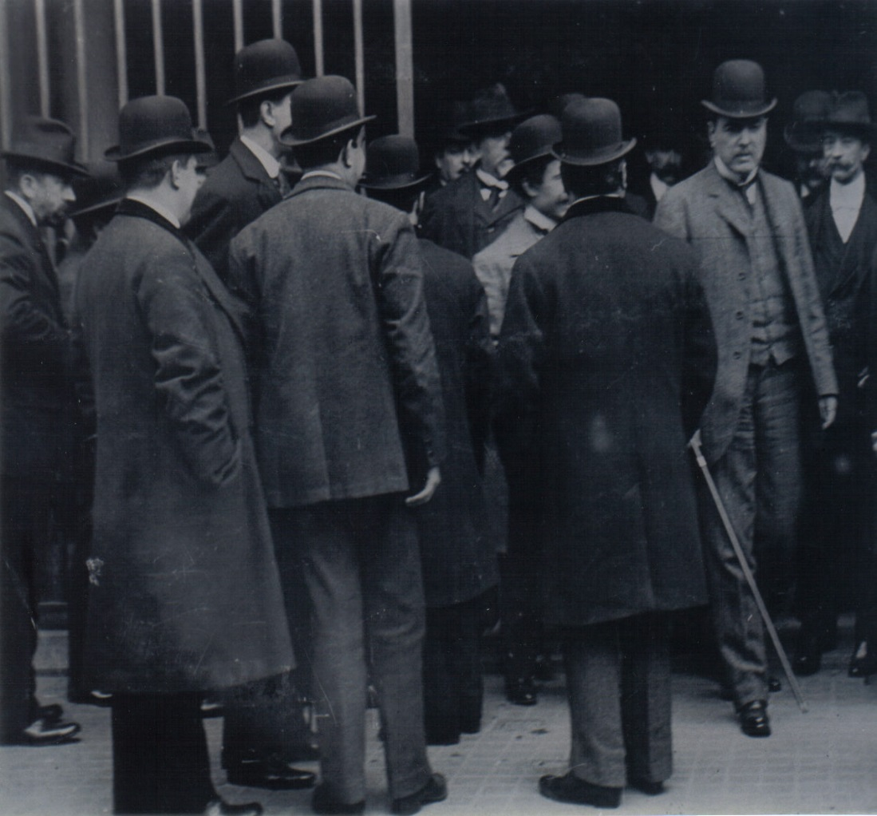
Політична діяльність:
Ірігойен був відомий як «el peludo» (волосатий броненосець) у зв'язку з його інтровертним характером і відраза до появам на публіці. Після самогубства Алема в 1896 році, Іполіто Ірігойен став єдиним керівником Цивільного радикального союзу. Громадянський радикальний союз брався за зброю в 1893 році і знову в 1905 році.

Slide 4
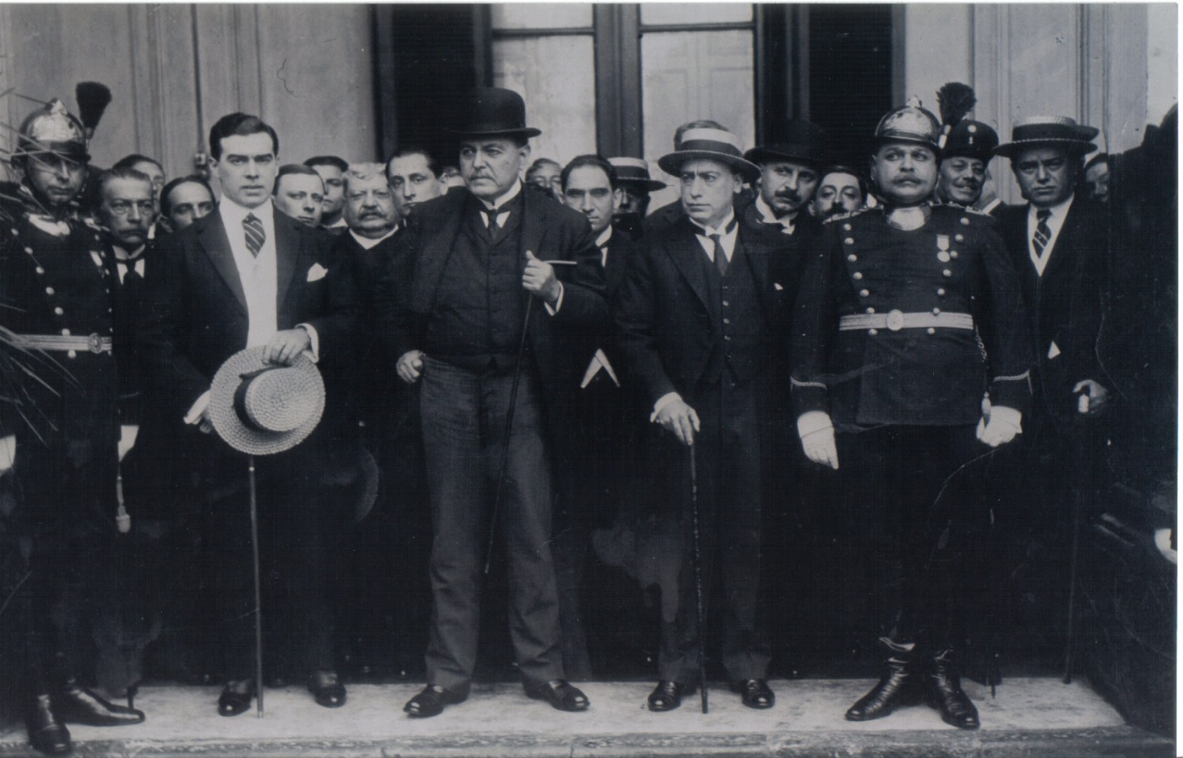
Пізніше, Ірігойен прийняв політику ненасильства, обравши тактику бойкоту виборів, що і тривало аж до 1912 року, коли президент Роке Саєнс Пенья був змушений погодитися на прийняття закону , що затвердив таємне, загальне і обов'язкове виборче право для чоловіків. Внаслідок чого Ірігоєн був обраний президентом.

Slide 5
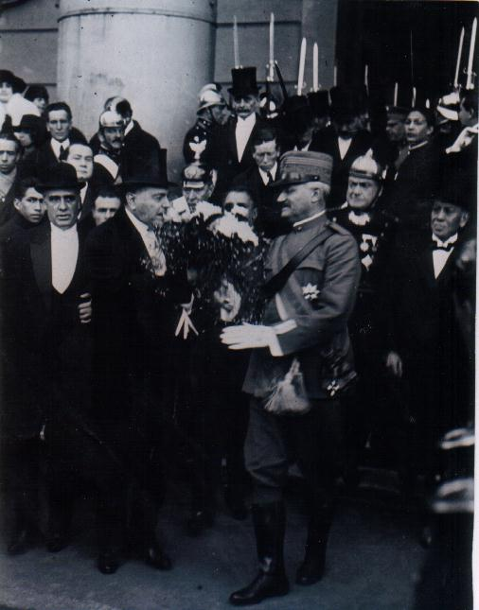
Під його керівництвом Аргентина не стала втручатися в Першу cвітову війну і збагатилася на торгівлі продуктами сільського господарства - основою свого експорту. В період його правління приділялася велика увага розвитку освіти та соціального забезпечення. Щедрі кредити і субсидії були спрямовані дрібним фермерам.

Slide 6
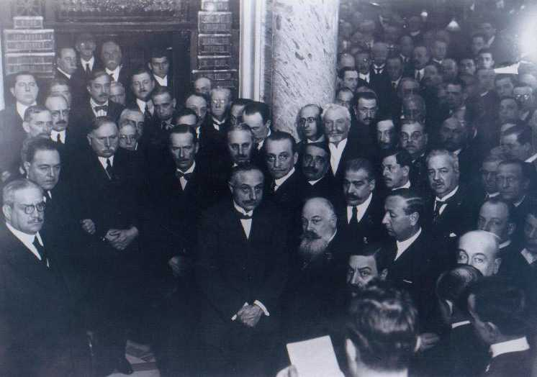
В 1922р. місце президента посів однопартієць Марсело Торквато де Альвеар. Проте в 1928р. народ знову обрав головою держави Іполіто Іригоєна.

Slide 7
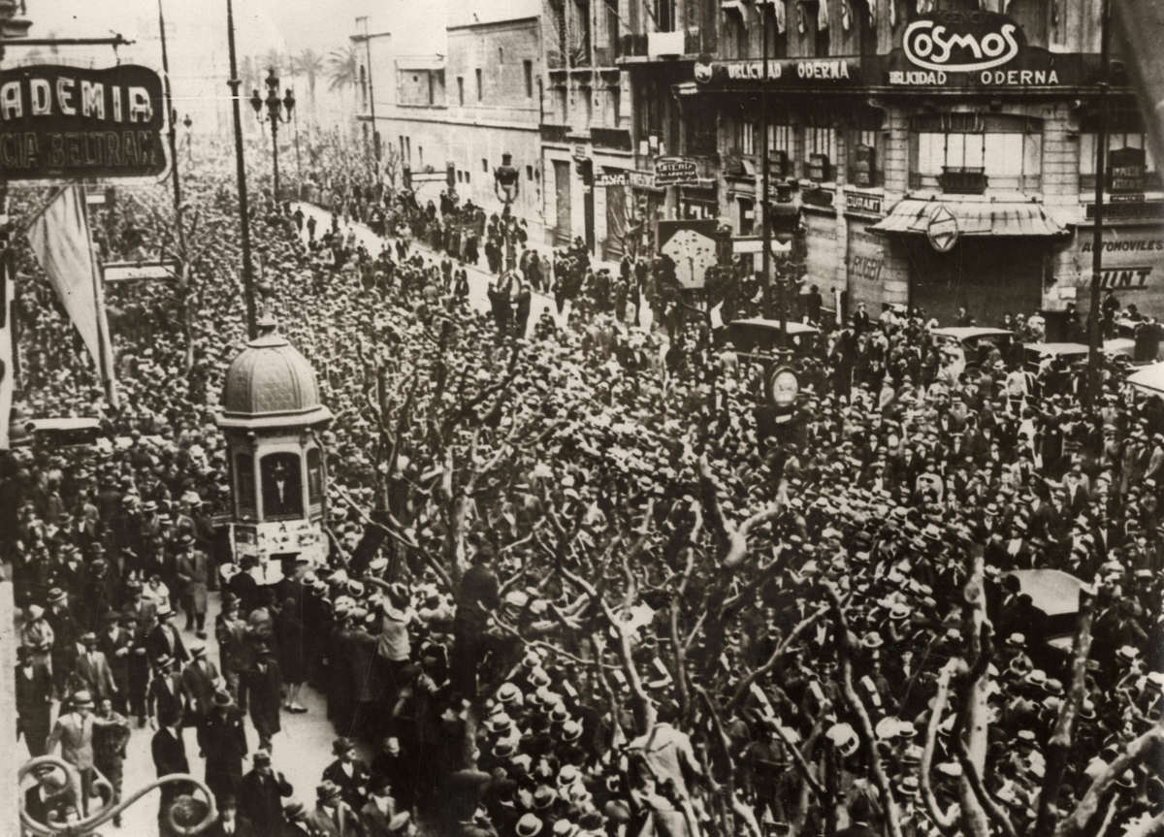
В 1929 році розпочався період Великої депресії, який значно вплинув на аргентинську економіку та швидко викликалв незадоволення населення країни економічним становищем. Уряд не зміг заспокоїти населення, тому в 1930р. всю владу в своїх руках отримав Хосе Фелікс Урібуру.

Slide 8
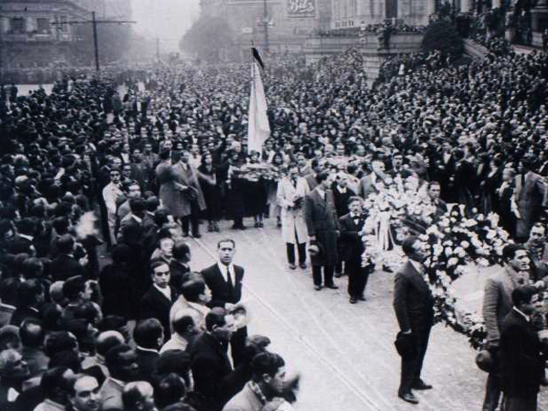
Залишок своїх днів Ірігойен провів під домашнім арештом у Буенос-Айресі. І 3 липня 1933р. померає.

